Slide 1
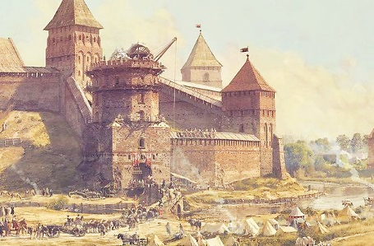
Население и религии Великого княжества Литовского

Slide 2

1. Основными занятиями крестьян ВКЛ были:
А) ремесла
Б) домашние промыслы
В) земледелие и животноводство
Г) охота и собирательство

Slide 3
2. Отрасль ремесла, занимавшаяся созданием упряжи для лошадей, называлась:
А) кожевенная
Б) шорная
В) слесарная
Г) гончарная

Slide 4
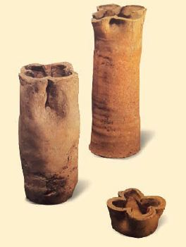
3. Керамические плитки, которыми обкладывались печи для сохранения тепла, назывались:
А) черепица
Б) кастели
В) инициалы
Г) изразцы

Slide 5
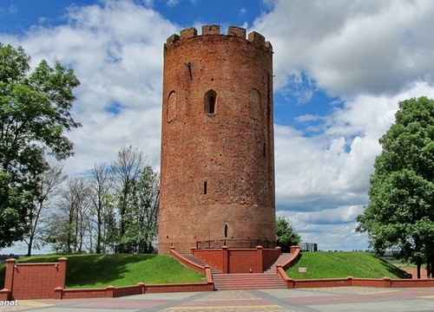
4. Наиболее известная башня на белорусских землях, построенная в XIII в., была возведена в городе:
А) Полоцк
Б) Каменец
В) Крево
Г) Лида

Slide 6
5. Укрепленный замок четырехугольной формы называется:
А) кастель
Б) изразец
В) башня
Г) крепость

Slide 7
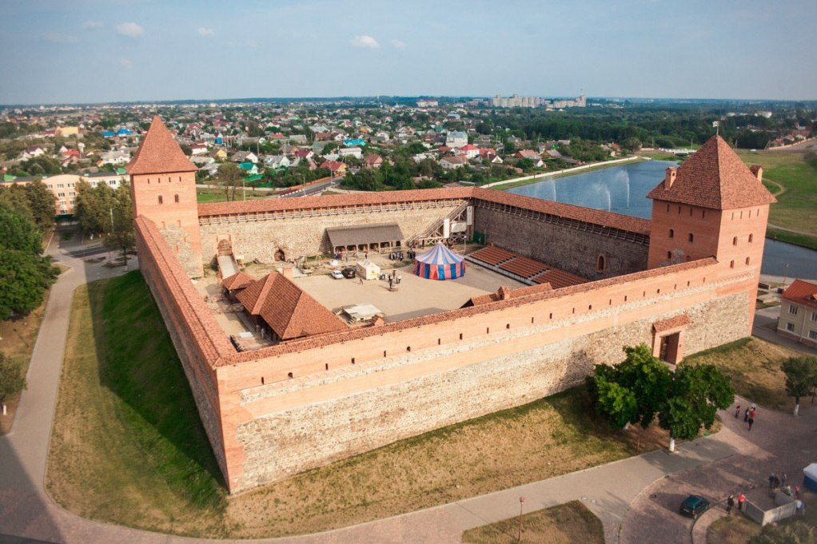
6. Самый известный сохранившийся на белорусских землях замок четырехугольной формы XIV в. находится в городе:
А) Полоцк
Б) Витебск
В) Туров
Г) Лида

Slide 8
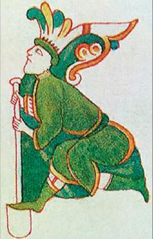
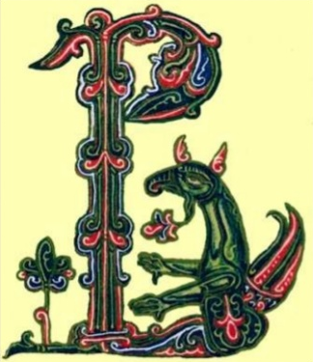
7. Красиво выполненные заглавные буквы в рукописных книгах называются:
А) евангелия
Б) миниатюры
В) инициалы
Г) изразцы

Slide 9
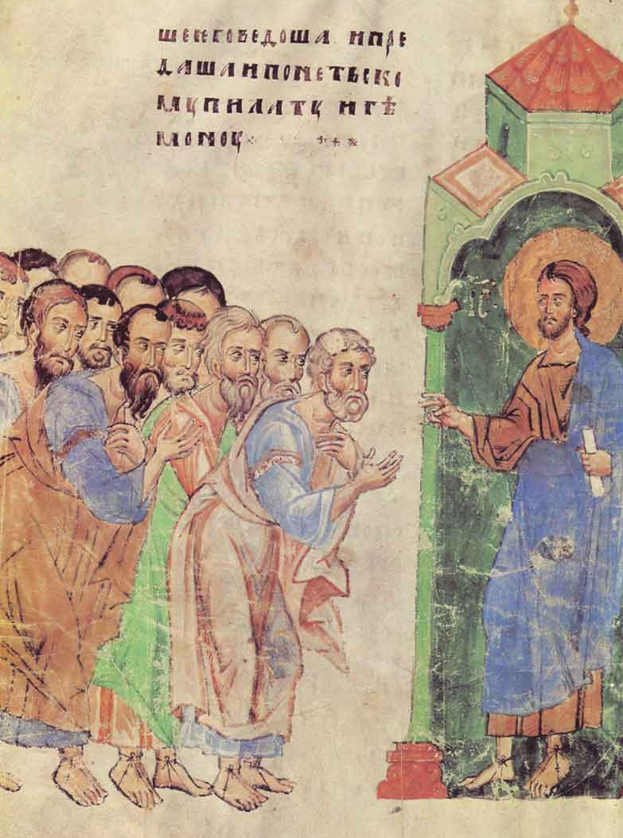
8. Иллюстрации в рукописных книгах называются:
А) евангелия
Б) миниатюры
В) инициалы
Г) изразцы

Slide 10
9. До XIV в. в иконописи ВКЛ преобладало влияние:
А) Византии
Б) Западной Европы
В) Северной Европы

Slide 11
10. Рукописная книга XIV в., богатая иллюстрациями, приближенными к сценкам из реальной жизни:
А) Туровское евангелие
Б) Лавришевское евангелие
В) Хроника Быховца
Г) Повесть временных лет

Slide 12
Население и религии Великого княжества Литовского

Slide 13
Узнаем на уроке
определения понятий многоэтническое государство, веротерпимость;
особенности язычества, православия, католичества;
значение Кревской унии для положения католиков в ВКЛ.

Slide 14
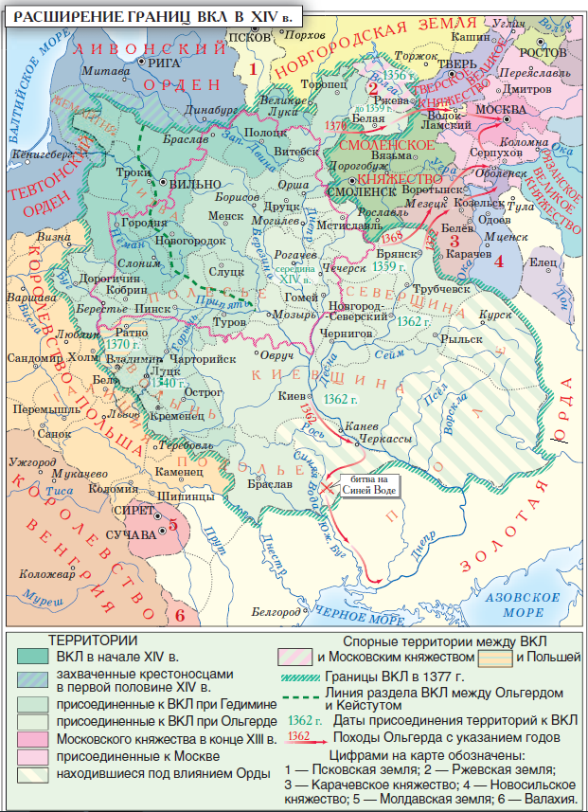

Многоэтническое государство

Slide 15
ЯЗЫЧНИКИ
ЖЕРТВОПРИНОШЕНИЙ
ПРАЗДНИКОВ
богослужения состоят из...
боги
духи
Бог грома и молнии
олицетворяют
СИЛЫ ПРИРОДЫ
олицетворяют...
ЛЕСА, ПОЛЯ, ЖИВОТНЫХ
ПЕРКУНАС
из животного мира наиболее почитали...
священной силой обладал...
ЗМЕЙ
ОГОНЬ

Slide 16
ПРАВОСЛАВНЫЕ
резиденция - в БОРИСОГЛЕБСКОЙ
церкви
возглавлял МИТРОПОЛИТ
центр – в городе НОВОГОРОДОК
создана в 1316 Г.
Митрополия ВКЛ
разделялась на ЕПАРХИИ
ПОЛОЦКАЯ
ТУРОВСКАЯ

Slide 17
КАТОЛИКИ
в городе ВИЛЬНО
в городе НОВОГОРОДКЕ
Монастыри орденов ДОМИНИКАНЦЕВ и ФРАНЦИСКАНЦЕВ
Католичество ВКЛ
первый князь ВКЛ католик МИНДОВГ
Кревская уния заключена в 1385 Г.
условия
привилегии католиков
ПРИНЯТИЕ КАТОЛИЧЕСТВА ЯЗЫЧНИКАМИ ЛИТВЫ
КАЗНА ВКЛ ПЕРЕВОЗИЛАСЬ В ПОЛЬШУ
БРАК ЯГАЙЛО И ЯДВИГИ
ПОЛНОСТЬЮ РАСПОРЯЖАТЬСЯ ИМЕНИЯМИ БЕЗ РАЗРЕШЕНИЯ КНЯЗЯ

Slide 18
Таблица “РЕЛИГИИ ВКЛ”
 | Язычество | Православие | Католичество
Кто исповедовал
Начало распространения
Ключевые слова
 | Язычество | Православие | Католичество
Кто исповедовал | литовцы | славяне | Литовцы, некоторые славяне после Кревской унии
Начало распространения | -- | 988 г. | 1385 г.
Ключевые слова | Капище, идол, жертвоприношение, боги, Перкунас, духи, погребальные костры | Митрополия, Новогородок, Полоцкая епархия, Туровская епархия | Кревская уния, Польша, Ягайло, Миндовг, доминиканцы, францисканцы, привилей
Иудаизм | Ислам
евреи | монголо-татары
-- | --
Синагога | Мечеть, Аллах

Slide 19
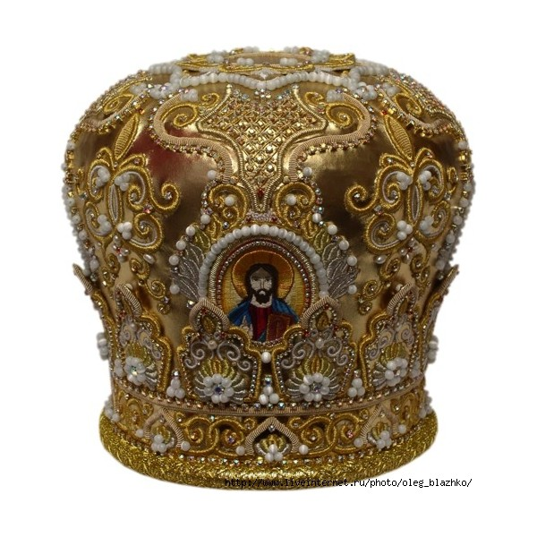
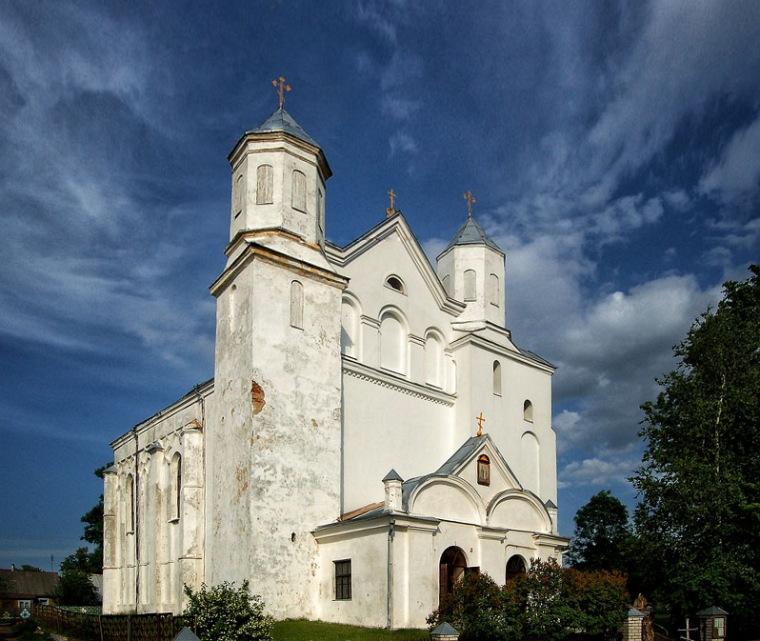

Литовская митрополия

Slide 20
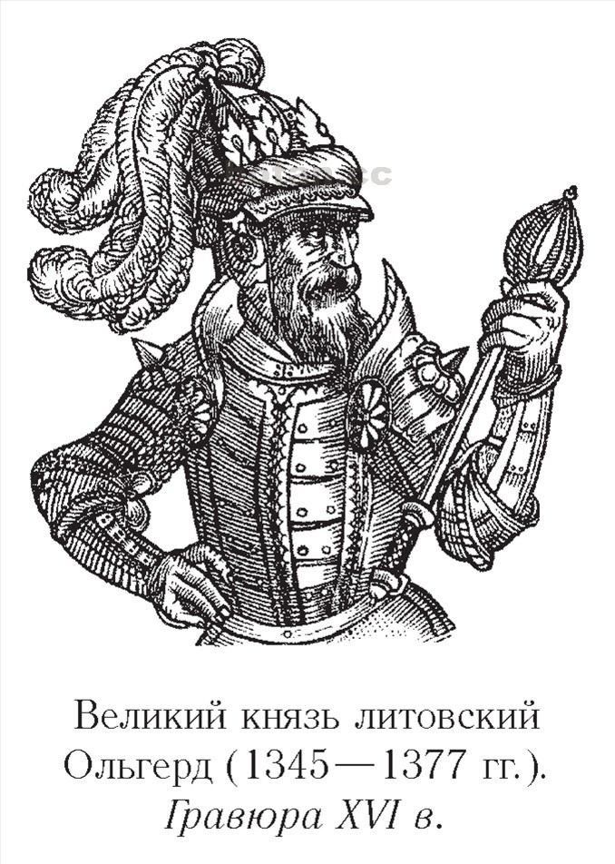
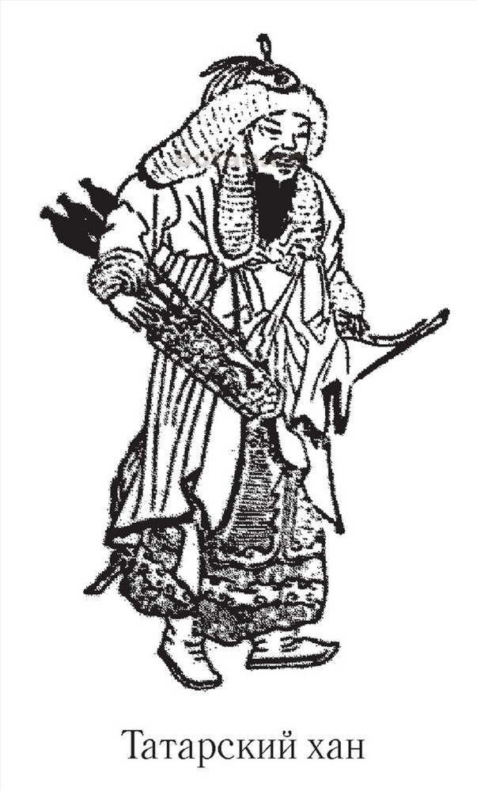
Битва на Синих Водах

Slide 21
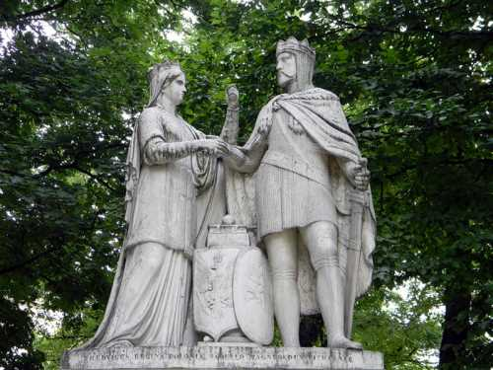
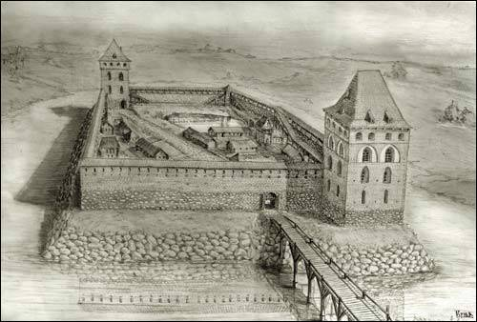
Кревская уния

Slide 22
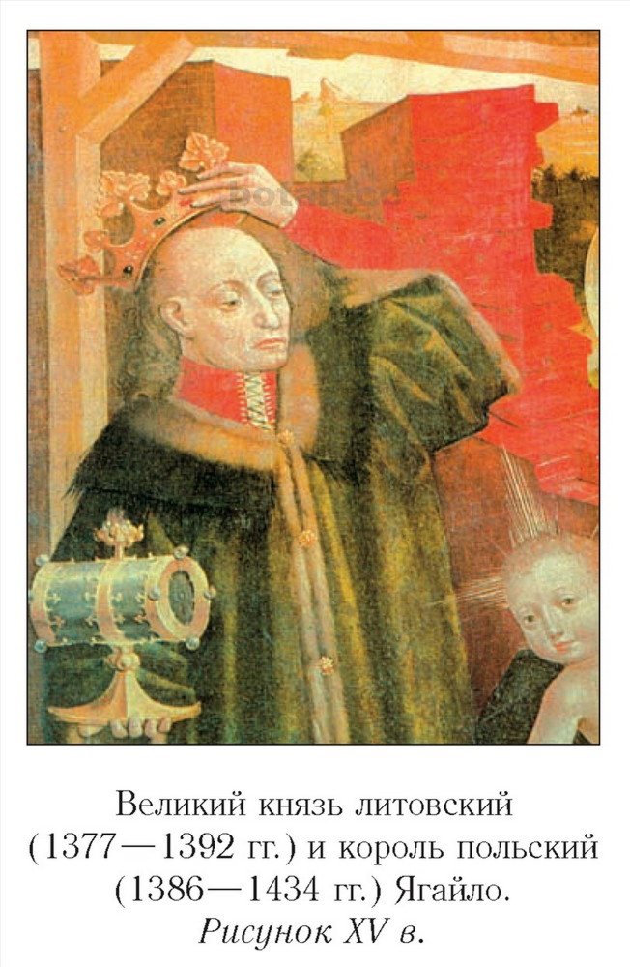
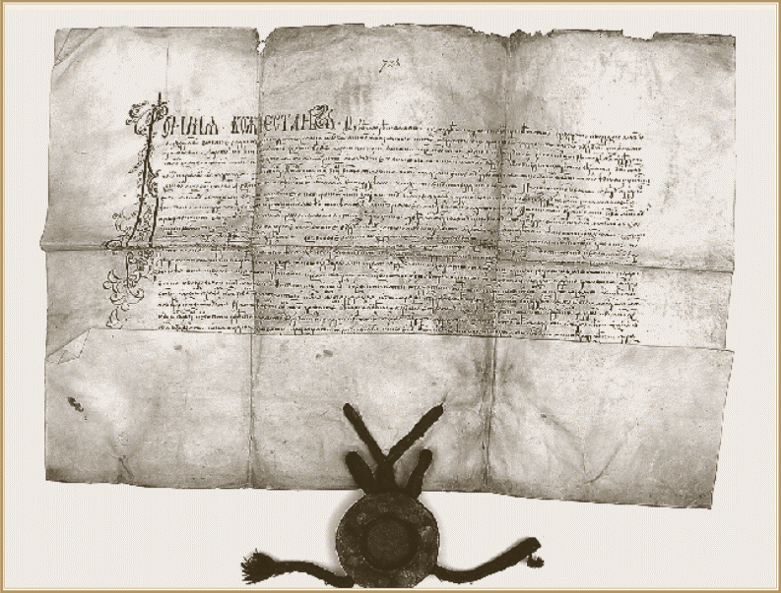
Привилей Ягайло

Slide 23
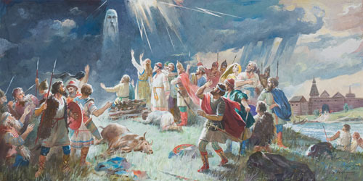

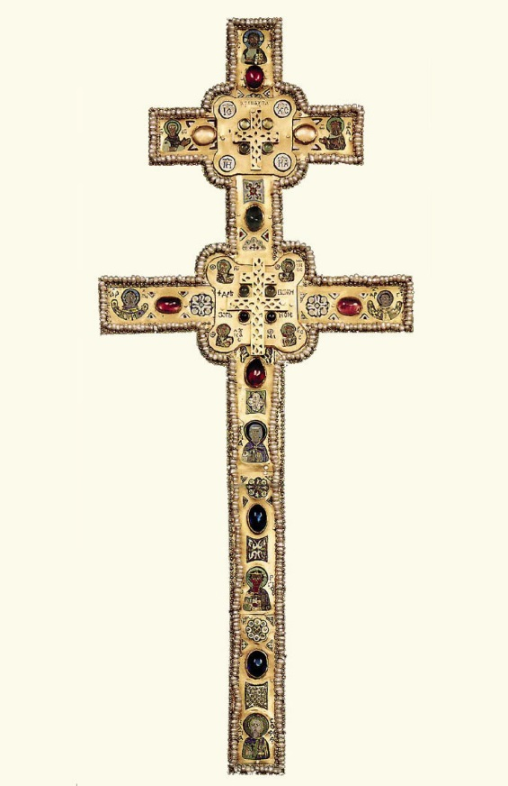
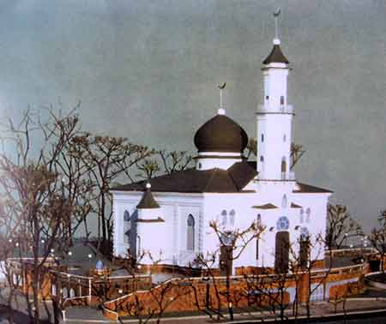
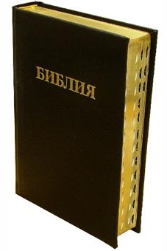
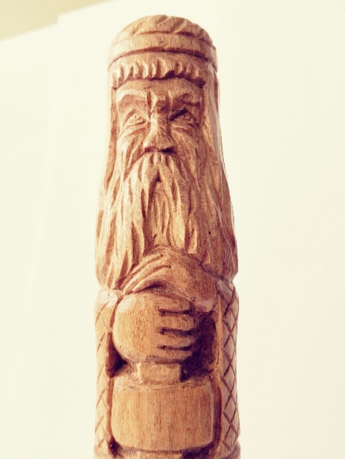
Многоэтническое государство

Slide 24
Домашнее задание
§6, вопрос 7 письменно.

